Slide 1
Études corrélationnelles - Résultats de NPI
Par Guessoum Abderraouf Zoubir

Slide 2
Introduction
Le narcissisme pathologique se réfère à un niveau extrême d'admiration de soi-même associé à un manque d'empathie envers les autres.
Il se caractérise par une vision démesurée de sa propre importance, un besoin constant d'attention et une tendance à exploiter les autres.

Slide 3
Le Narcissistic Personality Inventory (NPI) est un outil utilisé pour évaluer le narcissisme chez les individus.
Il se compose de questions visant à mesurer différents aspects du narcissisme, tels que la recherche d'admiration et le sentiment de supériorité.

Slide 4
4 facteurs
Elapse, Genre, Age et Score.
Le data set étudié nous propose 4 facteurs intéressants.

Slide 5
Elapse - Age
01
02
Elapse - Genre
Elapse - Score
03
04
Corrélation Générale
Relations à étudier
Le temps de réponse serait-il biaisé en fonction de l’âge?
Le genre influence-t-il le temps de réponse?
Y a-t-il relation entre le temps de réponse et le score?
Ayons une vision globale de l’étude.

Slide 6
01
Elapse - Age

Slide 7
L'analyse de la relation entre l'âge et le temps de réponse (elapse) revêt un intérêt particulier pour comprendre l'influence de la maturité sur la rapidité des réponses.
Les résultats suggèrent qu'aucune corrélation significative n'existe entre ces deux variables, soulignant que l’âge n’influe pas sur les réponses au NPI.

Slide 8
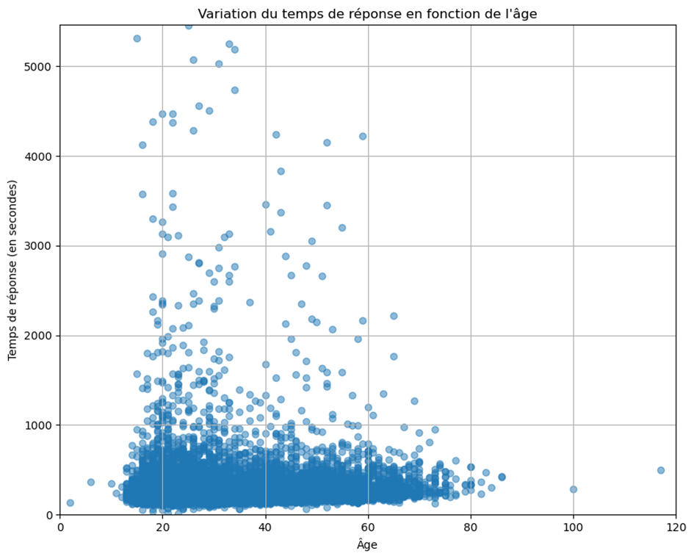

Slide 9
Elapse - Genre
02

Slide 10
L'examen de l'influence du genre sur les traits narcissiques est essentiel pour comprendre les différences dans la manifestation du narcissisme entre hommes et femmes.
Nos résultats indiquent qu'aucune corrélation significative n'a été observée entre le genre et le temps de réponse (elapse), suggérant que le narcissisme peut se manifester de manière similaire indépendamment du genre.

Slide 11
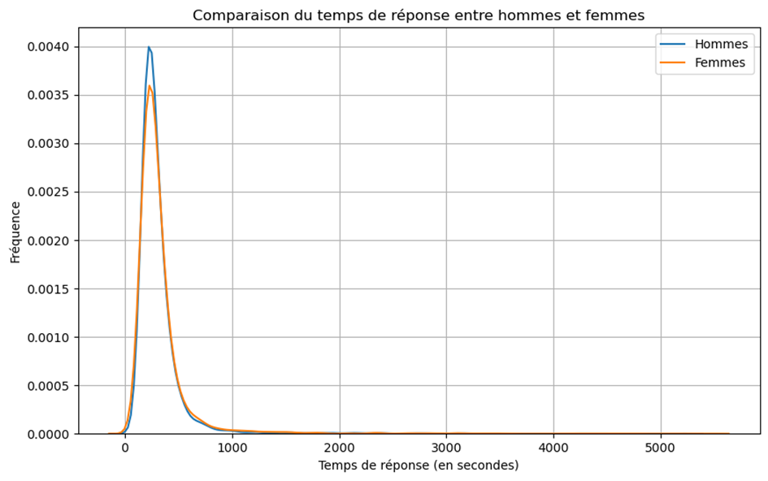

Slide 12
03
Elapse - Score

Slide 13
L'analyse de l'impact du score au NPI sur les réponses nous permet de mieux comprendre comment les niveaux de narcissisme peuvent influencer les réactions des individus face aux questions du questionnaire.
Nos résultats révèlent qu'il n'y a pas de corrélation notable entre le score au NPI et le temps de réponse. Cela suggère que, bien que le narcissisme puisse influencer la perception de soi et les comportements interpersonnels, il ne semble pas avoir d'effet significatif sur la vitesse de réponse aux questions du NPI.

Slide 14
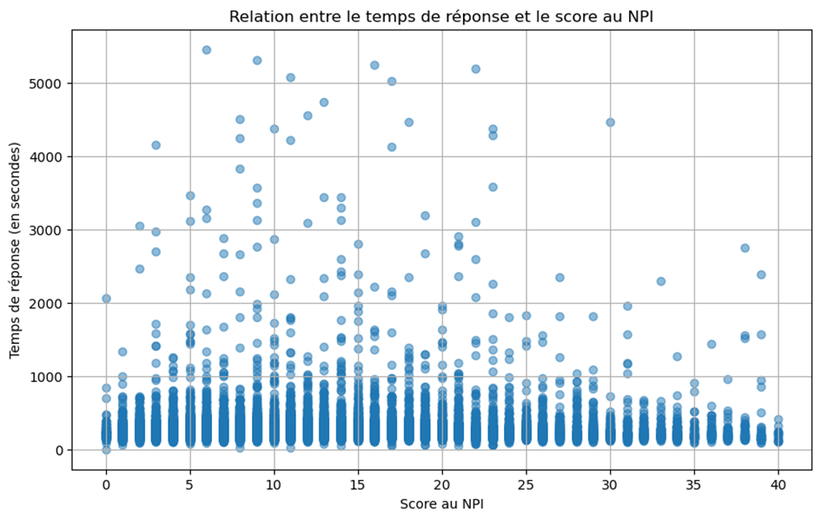

Slide 15
Corrélation générale
04

Slide 16
L'exploration des corrélations entre l'âge, le score au NPI, le genre et le temps de réponse est essentielle pour saisir les relations complexes entre ces variables.
Les résultats révèlent une absence de corrélation significative entre le temps de réponse et les autres variables étudiées, mettant en lumière la complexité des dynamiques du narcissisme et la diversité des facteurs qui y contribuent.

Slide 17
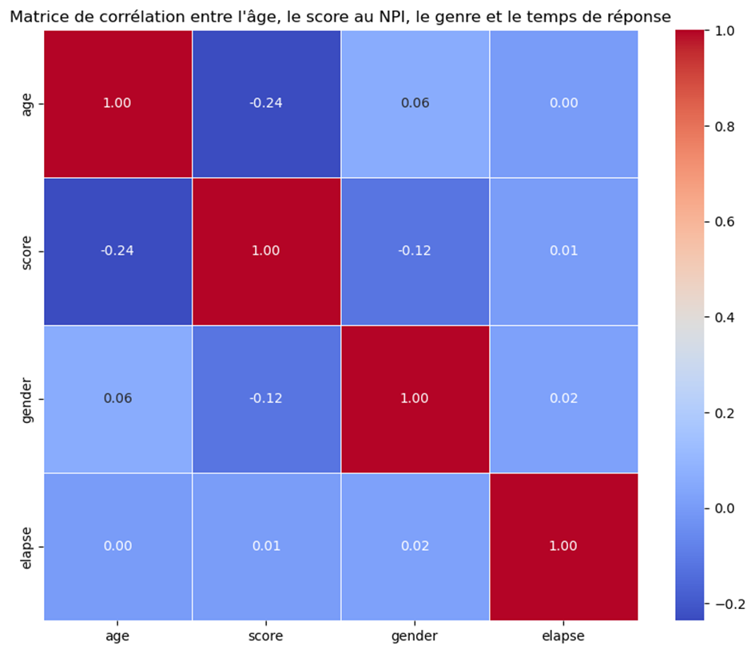

Slide 18
Conclusion

Slide 19
En conclusion, notre étude met en évidence l'absence de corrélation significative entre l’elapse et les autres variables étudiées, notamment l'âge, le score au NPI et le genre.
Ces résultats soulignent la complexité des dynamiques du narcissisme et appellent à une exploration plus approfondie des facteurs qui influent sur les réponses au Narcissistic Personality Inventory.

Slide 20
QUESTIONS?

